Slide 1
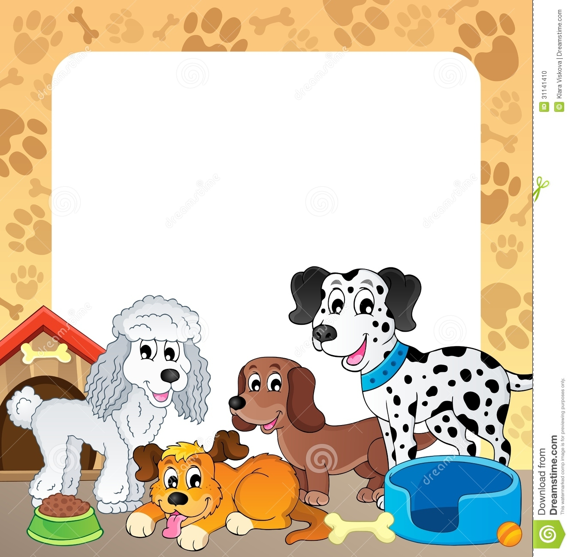
Собаки –
наши друзья

Slide 2
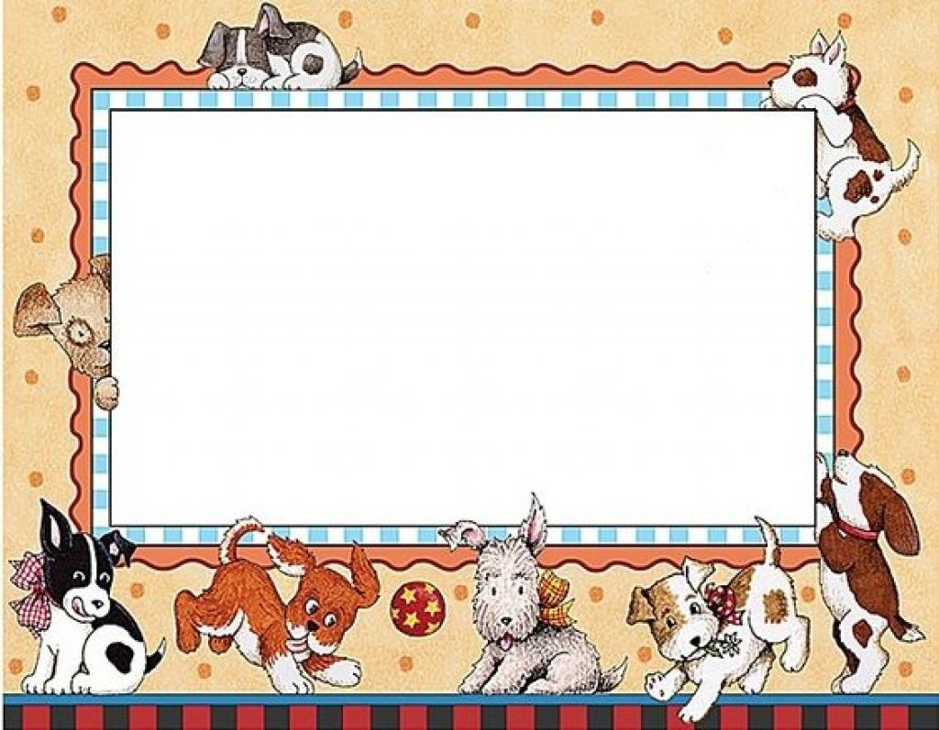
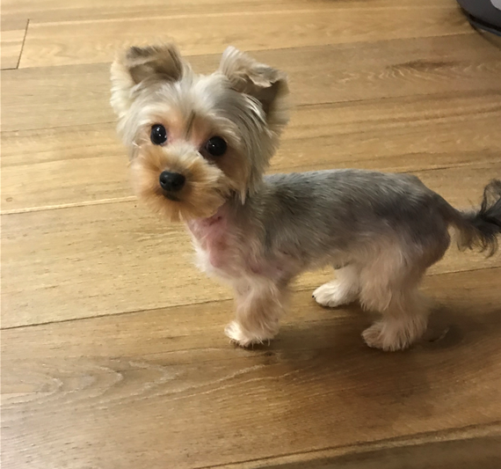
Джус

Slide 3
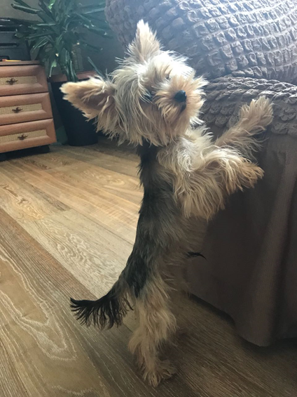
Джус

Slide 4
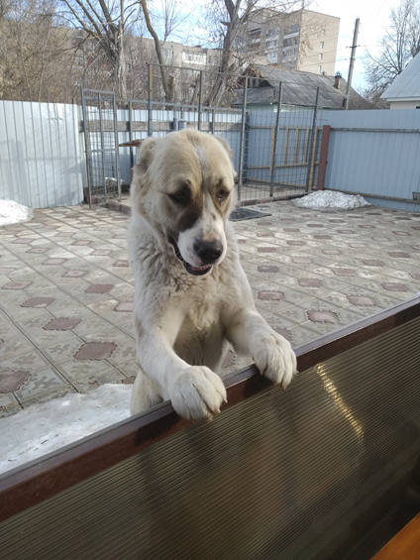
Джесси

Slide 5
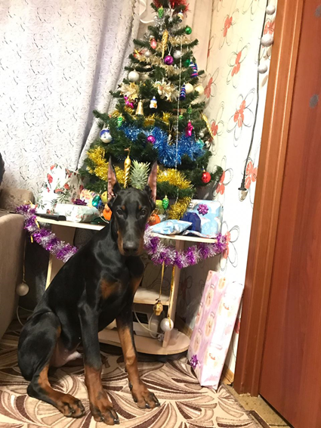
Айран

Slide 6
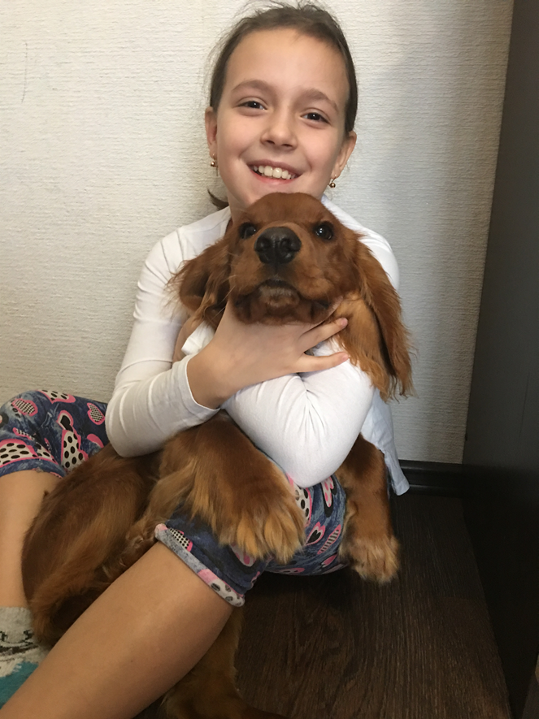
Ричард

Slide 7
Ричард и Лада

Slide 8
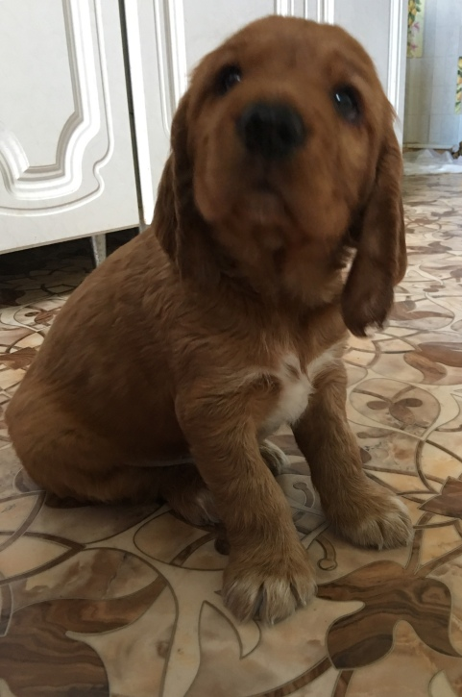
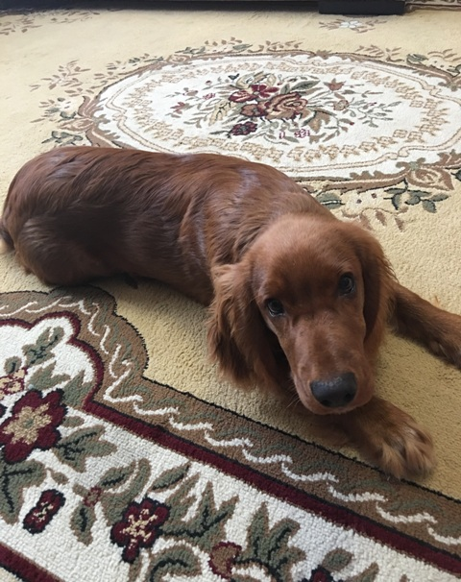

Slide 9
Боня

Slide 10
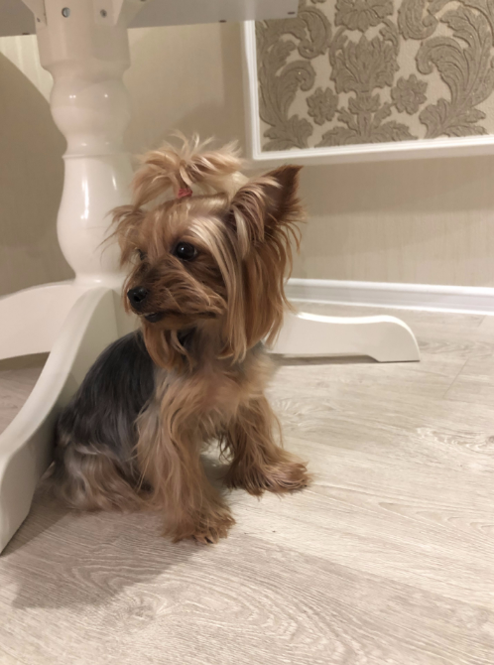
Боня

Slide 11
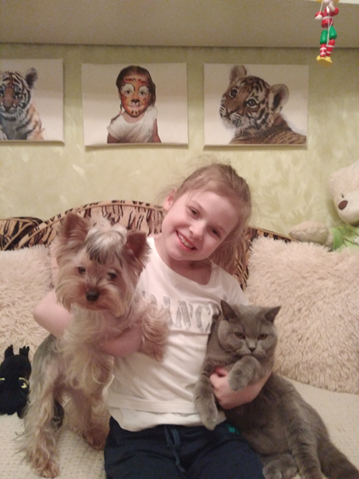
Катины питомцы

Slide 12
Делька

Slide 13
Буся

Slide 14
Дружок

Slide 15
Ресурсы Интернета
Шаблон рамки с собаки
https://carwad.net/sites/default/files/puppy-border-cliparts-137376-9752987.jpg
Рамка с собаками. Титульный лист
https://thumbs.dreamstime.com/z/рамка-с-темой-собаки-31141410.jpg

